Slide 1
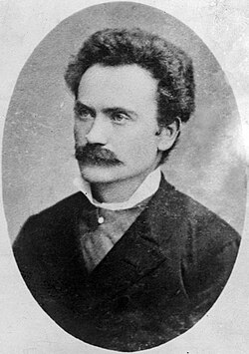
Іван Франко і перекладацька діяльність
Презентація
студента 1-го курсу
Факультету філології
Національного університету
“Одеська юридична академія”
Губернаторова Нікіти

Slide 2
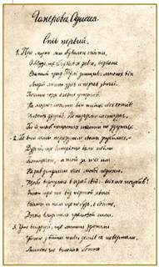
Мови
Франко перекладав більш ніж з 10 мов, серед яких були навіть китайська та португальска, особливої уваги заслуговували твори античної літератури та народного епосу.
“Одісея” у перекладі Франка

Slide 3

Приклад перекладу Франка
В ту пору в Нідерляндах жив князевич.
Отець його звавсь Зіґмунд князь, а мати
Зіґлінда. Зантен в устях Рену
Звавсь город славний, де вони жили.
Князевич звався Зіґфрід. Много cвiтa
Об'їздив він, щоб показать свою
Відвагу й силу. Свояки привчили
Його носити зброю, знати честь
Рицарську. А як повних літ дійшов,
Тоді явився при дворі батьківськім.
І скликав Зіґмунд князь своїх васалів
На чесний пир, а з ними разом тож
Чотириста ровесників Зіґфріда,
Що мали враз з князевичем дістати
Багаті шати і рицарську честь.

Slide 4


Шлях перекладача
Перекладацьким ремеслом Іван Франко захоплювався ще з юності. Шлях його розпочався з перекладу творів Софокла, а також з переробки (вільні переспіви) та перекладу “Пісні про Нібелунгів”. Загалом його цікавила давня література.

Slide 5

Шекспірівські мотиви
Протягом всього свого творчого шляху Франко неодноразово повертався до питання про необхідність видання творів Шекспіра українською мовою. Він переклав ряд сонетів Шекспіра, "Вене­ційський купець", уривки з "Бурі" і "Короля Ліра".

Slide 6

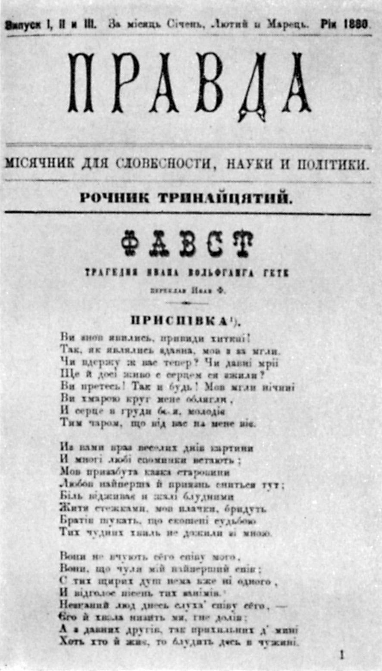
“Фауст”
“Фауста” Гете прийнято вважати найбільш значною працею-перекладом Франка. Над цим перекладом письменник почав роботу ще в 70-ті роки. У 1875 р. в журналі "Друг" з'являються уривки з "Фауста". У 70−80-х роках Франко продовжує друкувати свої переклади з цього твору. Лише у 1881 р. він закінчує переклад першої ча­стини "Фауста", додавши до нього докладні коментарі.

Slide 7
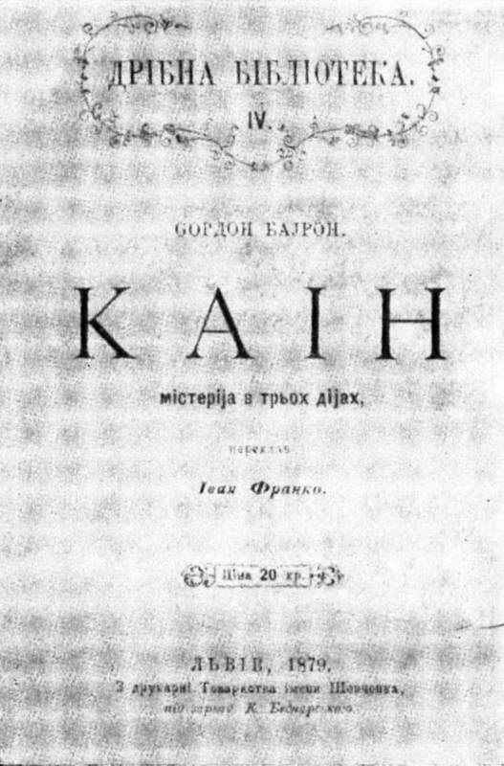
Перекладацька діяльність
Із інших класиків англійської літератури Івана Франка особливо цікавив Чарльз Діккенс. Власне, щоб читати цього письменника в оригіналі, Франко й почав вивчати англійську мову.

Slide 8

Дякую за увагу!
ДЯКУЮ ЗА УВАГУ!

